Slide 1
Instal·lacions esportives municipals
Planificació temporada
2019 - 2020

Slide 2
Valoració temporada 2018 -2019
Equips per esports i entitats
CV Esplugues 14
AE Penya Esplugues 19
CB Nou Esplugues 18
CH Esplugues 19
CCA Plaza Macel 2
Total 72
Partits jugats 790
Taula de planificació 9
Normalment el primer dimecres de cada mes.
Data límit per modificar la planificació de partits
El dilluns de la mateixa setmana.

Slide 3
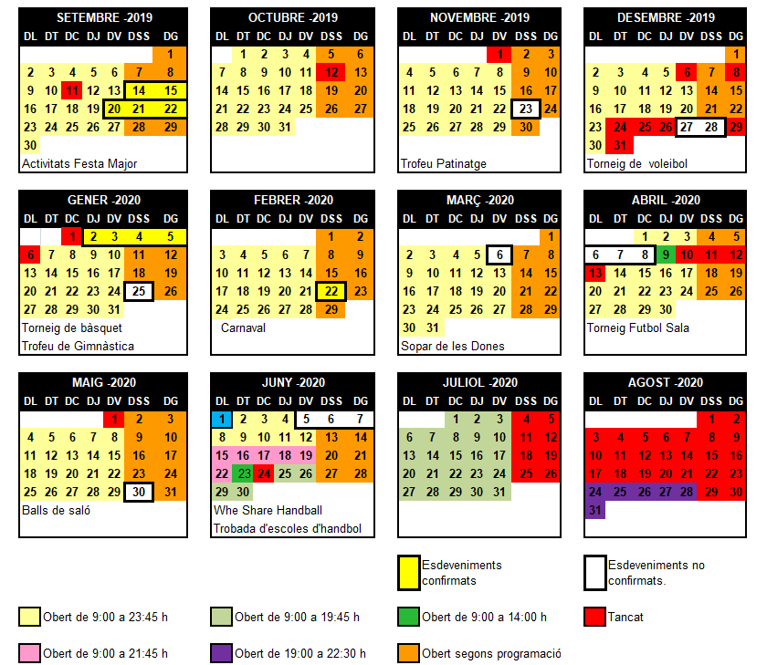
Calendari CEM Les Moreres

Slide 4
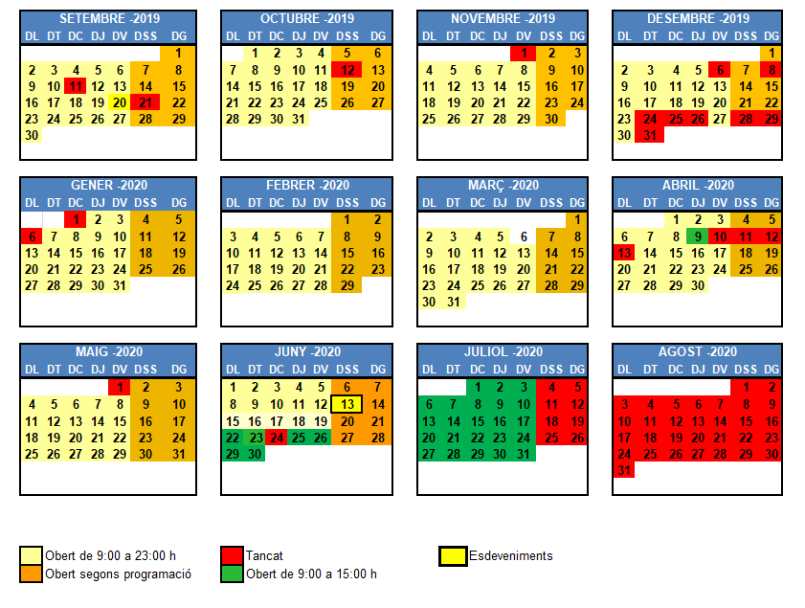
v
Calendari PM Can Vidalet

Slide 5
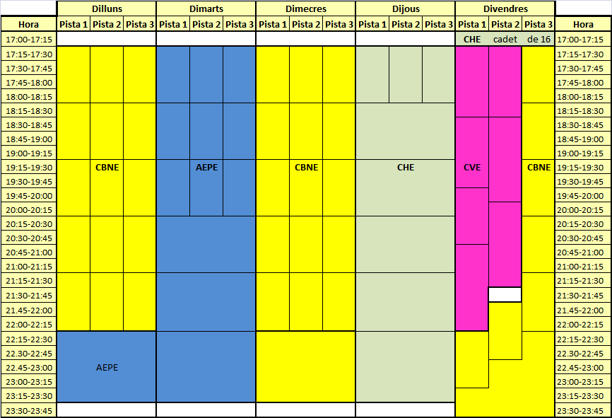
Pla d’entrenament
CEM Les Moreres pavelló groc

Slide 6
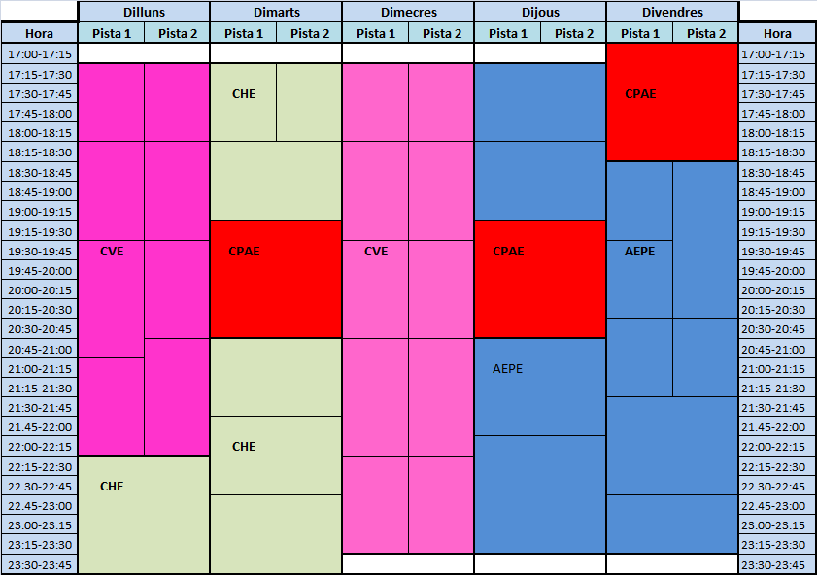
Pla d’entrenament
CEM Les Moreres pavelló blau

Slide 7
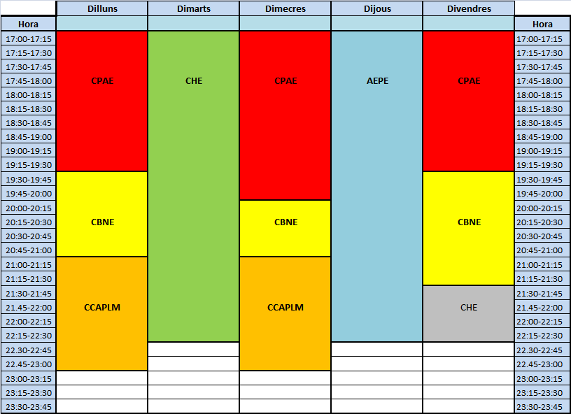
Pla d’entrenament
PM Can Vidalet

Slide 8
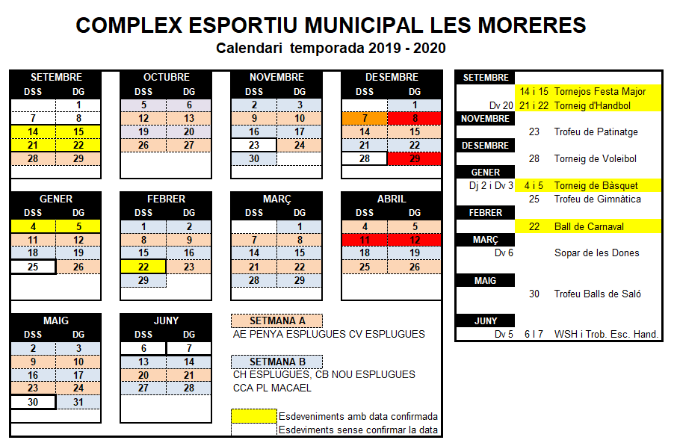
Pla de competició

Slide 9
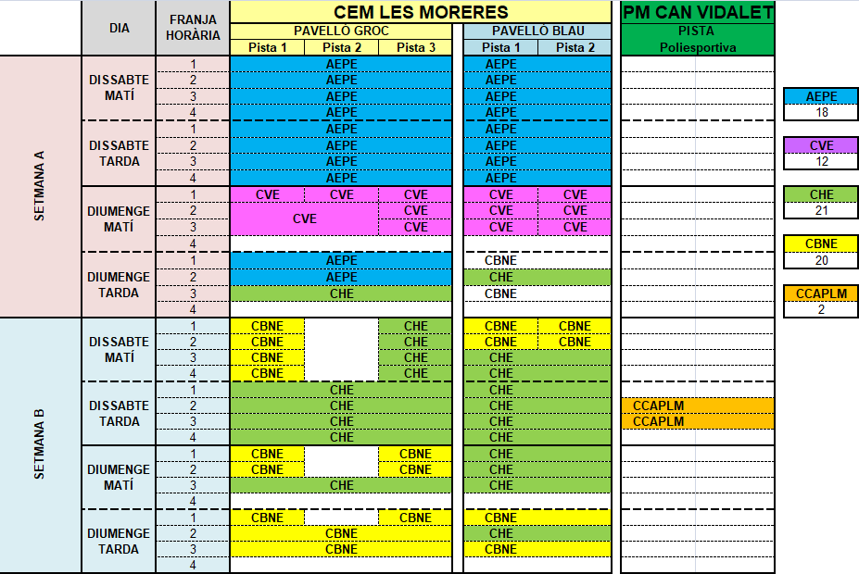
Assignació per equips

Slide 10
Instal·lacions esportives municipals
Gràcies per la seva assistència

